Slide 1
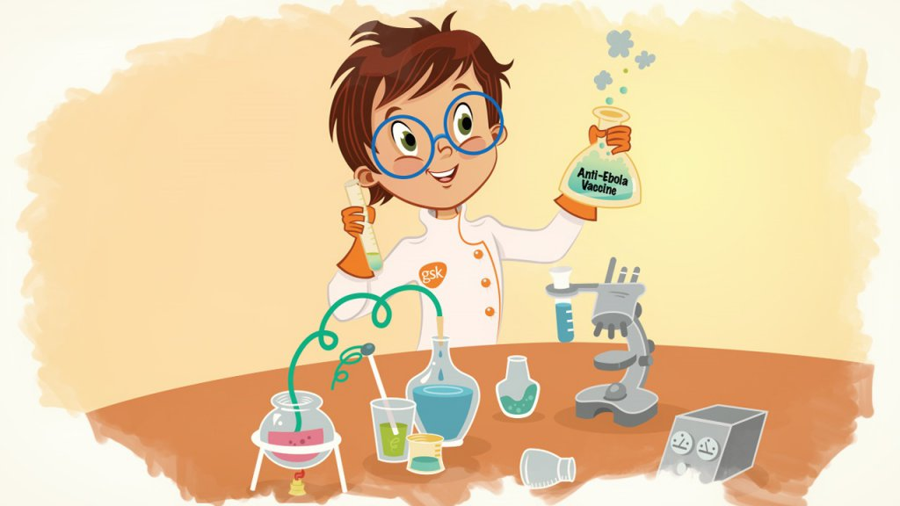
«Как развить исследовательские умения в рамках учебных предметов?»
Назарова Александра Михайловна,
учитель начальных классов МБОУ «СОШ № 14
г. Уссурийска УГО» Приморского края
27 марта 2025 г.

Slide 2

Исследование VS Проектирование (по А.И.Савенкову)
ИССЛЕДОВАНИЕ
«процесс выработки новых знаний, один из видов познавательной деятельности человека»
ПРОЕКТИРОВАНИЕ
«процесс разработки и создания проекта (прототипа, прообраза, предполагаемого или возможного объекта или состояния)»

Slide 3
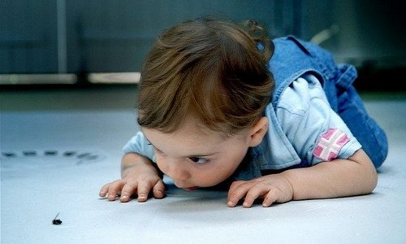
Этапы проведения исследования (по А.И.Савенкову)
тема (проблема)
цель
задачи
гипотезы
составление план работы (подбор методов сбора, обработки и анализа информации)
работа по плану
формулировка выводов (соотнесение цели и результата)

Slide 4

Учебное исследование
КОГДА?
Где?
тема (проблема)
цель
задачи
гипотезы
составление план работы (подбор методов сбора, обработки и анализа информации)
работа по плану
формулировка выводов (соотнесение цели и результата)
Как?

Slide 5
Базовые исследовательские умения (по ФГОС НОО 2021)
+ ФРП

Slide 6
Конкретнее...
ФРП Математика
сравнивать группы объектов (чисел, величин, геометрических фигур) по самостоятельно выбранному основанию;
распределять (классифицировать) объекты (числа, величины, геометрические фигуры, текстовые задачи в одно действие) на группы;
обнаруживать модели геометрических фигур в окружающем мире;
вести поиск различных решений задачи (расчётной, с геометрическим содержанием),...
ФРП Окружающий мир
проводить несложные наблюдения в природе (сезонные изменения, поведение животных) по предложенному и самостоятельно составленному плану; на основе результатов совместных с одноклассниками наблюдений (в парах, группах) делать выводы;
устанавливать зависимость между внешним видом, особенностями поведения и условиями жизни животного;
определять (в процессе рассматривания объектов и явлений) существенные признаки и отношения между объектами и явлениями,...

Slide 7
И даже...
ФРП Музыка
сравнивать музыкальные звуки, звуковые сочетания, произведения, жанры, устанавливать основания для сравнения, объединять элементы музыкального звучания по определённому признаку;
определять существенный признак для классификации, классифицировать предложенные объекты (музыкальные инструменты, элементы музыкального языка, произведения, исполнительские составы);
сравнивать несколько вариантов решения творческой, исполнительской задачи, выбирать наиболее подходящий (на основе предложенных критериев);
проводить по предложенному плану опыт, несложное исследование по установлению особенностей предмета изучения и связей между музыкальными объектами и явлениями (часть – целое, причина – следствие),...

Slide 8
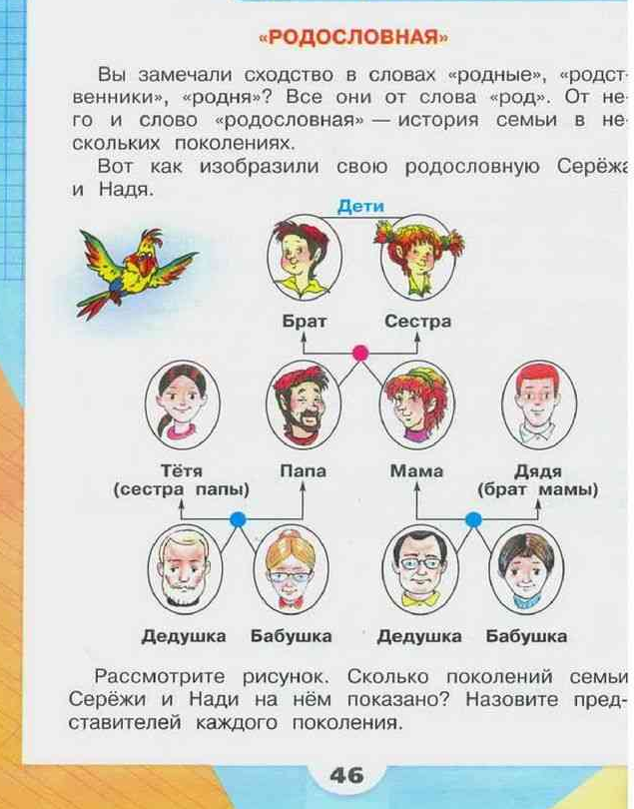
Так?

Slide 9

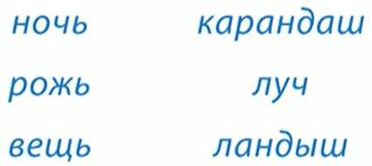
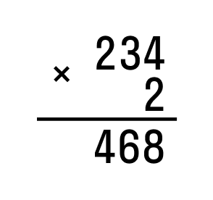
Или, может быть, так?
Найди лишнее слово, подчеркни и объясни причину исключения:
а) мяч, арбуз, лес, зубы ________________________________
б) ночь, дочь, поле, петь _______________________________
2

Slide 10
Задание № 6. Наблюдение, опыт, эксперимент
Известно, что для прорастания семян необходимы определённые условия. Инна решила выяснить, как на прорастание семян влияет наличие воздуха. Для этого она взяла два стакана и положила в каждый стакан по десять зёрен пшеницы, заранее отобранных для проращивания. В один стакан она налила немного воды так, чтобы вода только прикрыла зёрна, а другой наполнила водой доверху. Оба стакана она поставила на стол в кухне и в течение двух дней наблюдала за прорастанием зёрен.
Количество зёрен в стаканах: одинаковое / различное
Освещённость зёрен в стаканах: одинаковая / различная
Доступ воздуха к зёрнам в стаканах: одинаковый / различный

Slide 11
Задание № 6. Наблюдение, опыт, эксперимент
Известно, что для прорастания семян необходимы определённые условия. Инна решила выяснить, как на прорастание семян влияет наличие воздуха. Для этого она взяла два стакана и положила в каждый стакан по десять зёрен пшеницы, заранее отобранных для проращивания. В один стакан она налила немного воды так, чтобы вода только прикрыла зёрна, а другой наполнила водой доверху. Оба стакана она поставила на стол в кухне и в течение двух дней наблюдала за прорастанием зёрен.
6.2. Какие подсчёты и сравнения надо проводить Инне, чтобы определить, как влияет наличие воздуха на прорастание семян?
6.3. Если бы Инна захотела выяснить, как влияет температура окружающей среды на прорастание зёрен пшеницы, с помощью какого опыта она могла бы это сделать? Опиши этот опыт.

Slide 12
Задание № 6. Наблюдение, опыт, эксперимент
Алгоритм работы
Предварительная работа с текстом
Внимательно прочитай текст - описание опыта.
Обведи (выдели цветом) цель - ради чего проводится опыт. Обычно эта информация содержится в первых двух предложениях.
Перечитай ещё раз, что было сделано для проведения опыта: какие предметы брали, какие создавали условия. Что было одинаковым, что было различным - выдели разным цветом (подчеркни разным способом).
Найди результат наблюдения (если он есть).
Если к тексту предлагается рисунок или схема, рассмотри её. Это поможет понять, как проводился опыт.

Slide 13
Задание № 6. Наблюдение, опыт, эксперимент
Алгоритм работы
6.1. Сравнение условий проведения опыта/эксперимента
Вернись к тексту. Найди информацию об общем и различном (уже подчёркнуто или выделено цветом).
Подчеркни необходимые слова (одинаковое/различное) для каждого условия.

Slide 14
Задание № 6. Наблюдение, опыт, эксперимент
6.2. Формулирование вывода о влиянии; о форме влияния; подбор необходимых способов действий (измерение и сравнение) для формулирования вывода.
Вернись к тексту. Найди информацию о результате наблюдения.
Запиши ответ, опираясь на вопрос. Например
  «...сделай вывод о том, ВЛИЯЕТ ли условие на результат»: Условие (влияет / не влияет) на результат.
  «... сделай вывод о том, КАК повлияло условие на результат»: Чем больше условие, тем (больше / меньше) результат.
  «Какие ИЗМЕРЕНИЯ и СРАВНЕНИЯ надо проводить, чтобы выяснить, влияет ли условие на результат?»
  Обычно при таком вопросе в самом описании опыта результаты наблюдения не даны.
  Подумай, на что необходимо обратить внимание, чтобы сделать вывод. Что для этого нужно ИЗМЕРИТЬ (узнать длину, массу, время, ...) и СРАВНИТЬ (указать разницу в результате измерения).

Slide 15
Задание № 6. Наблюдение, опыт, эксперимент
6.3. Описание опыта/эксперимента с новой целью / изменёнными условиями.
Внимательно прочитай задание. Найди в задании, какое условие теперь нужно проверить.
Вернись к описанию опыта. Найди информацию о ЦЕЛИ.
Измени цель, опираясь на задание: какое условие теперь нужно проверить?
Перечитай описание опыта. Подумай, какие ТЕПЕРЬ условия должны быть одинаковыми, а какое (ОДНО) должно отличаться.
Запиши новое описание опыта, опираясь на уже данный текст.

Slide 16


И всё же, как быть с исследованием?

Slide 17

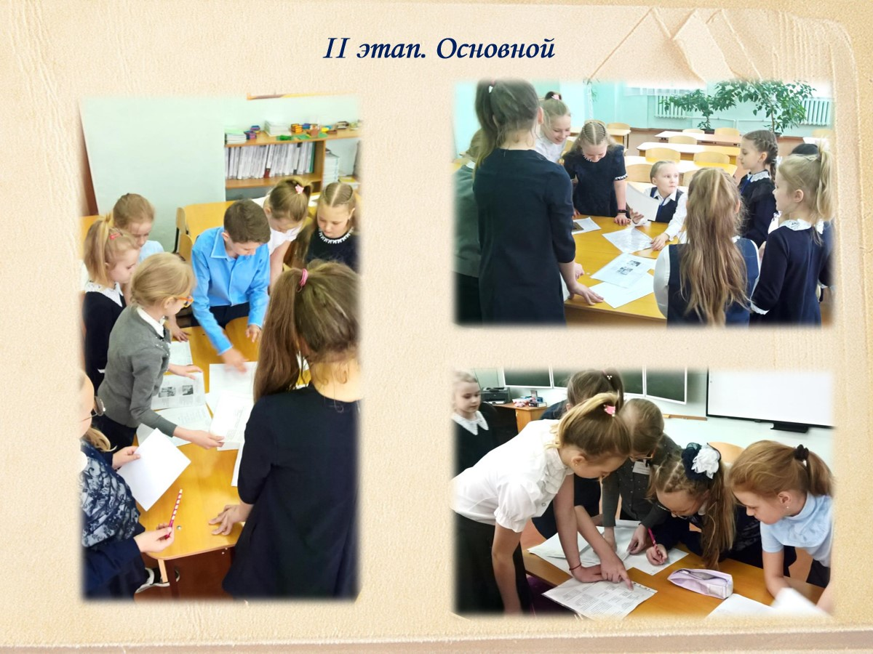
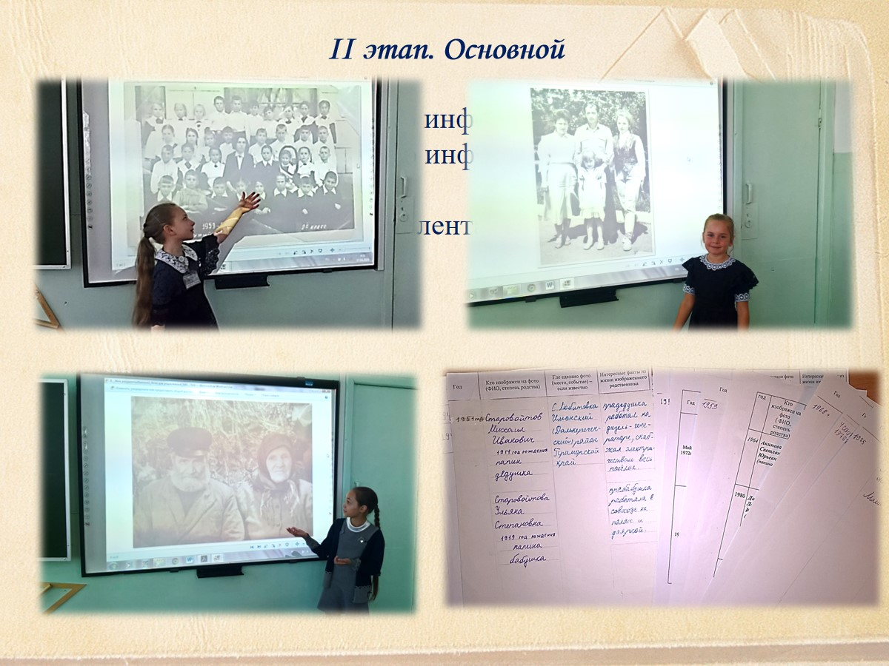
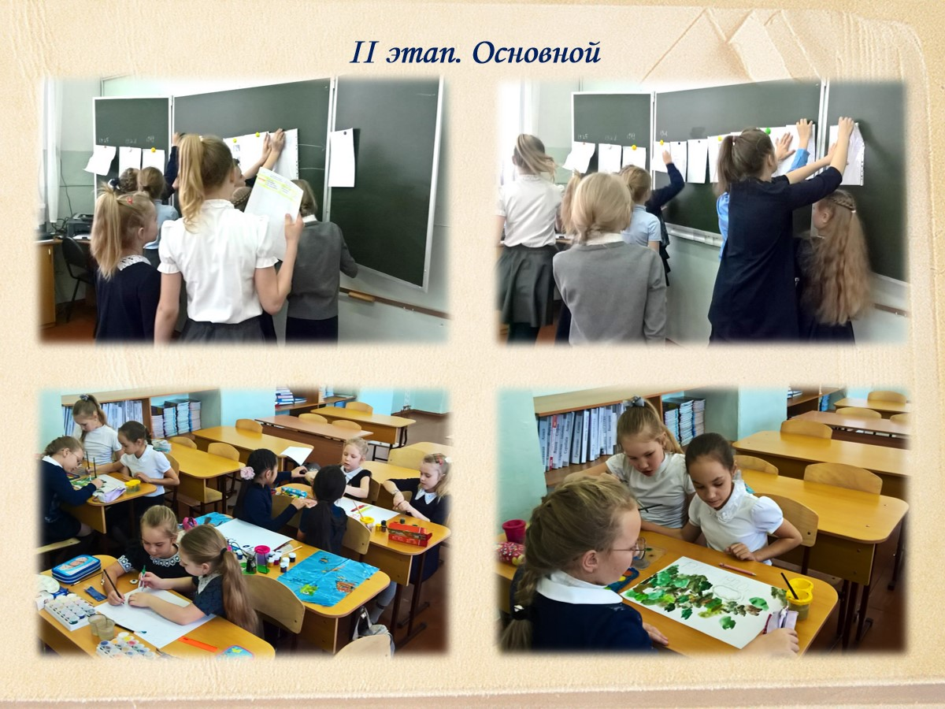
2019 г.

Slide 18
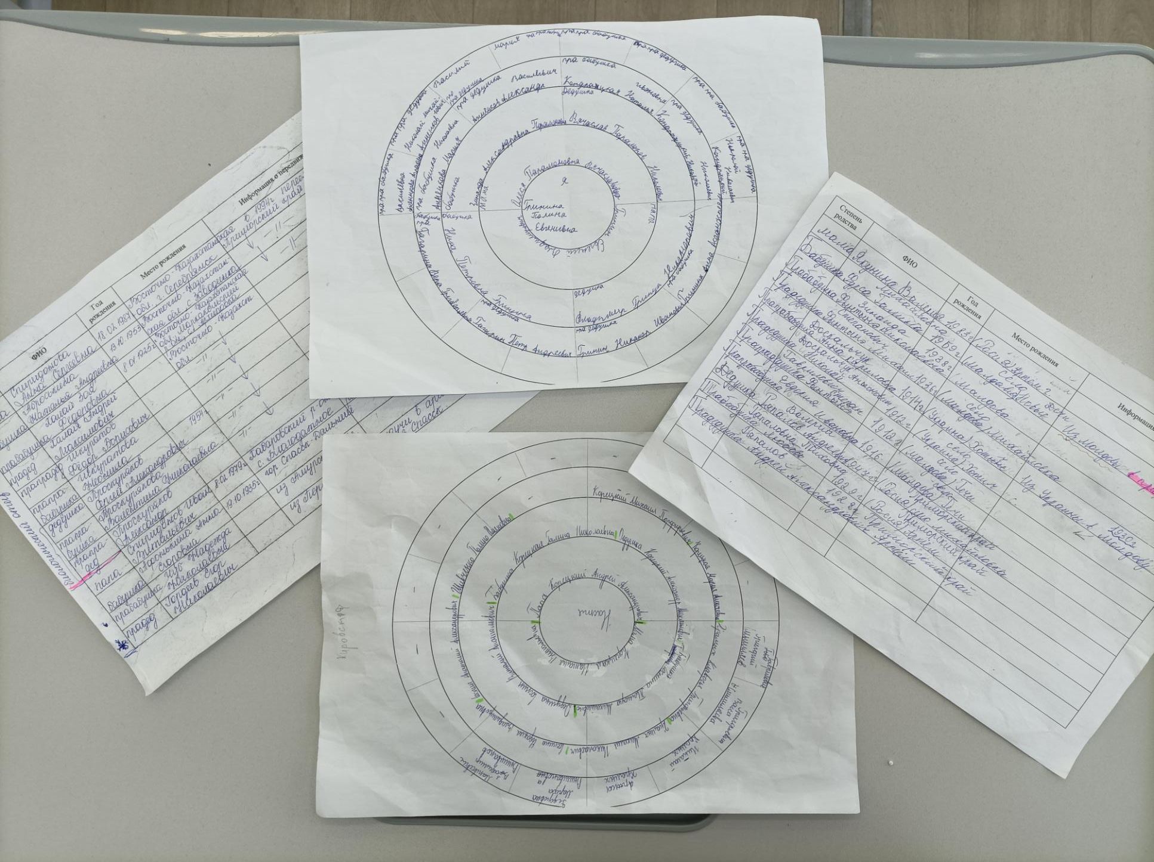
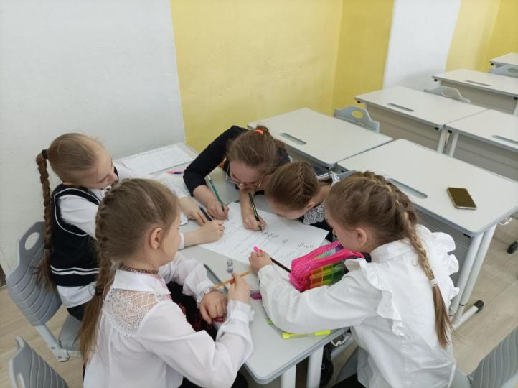
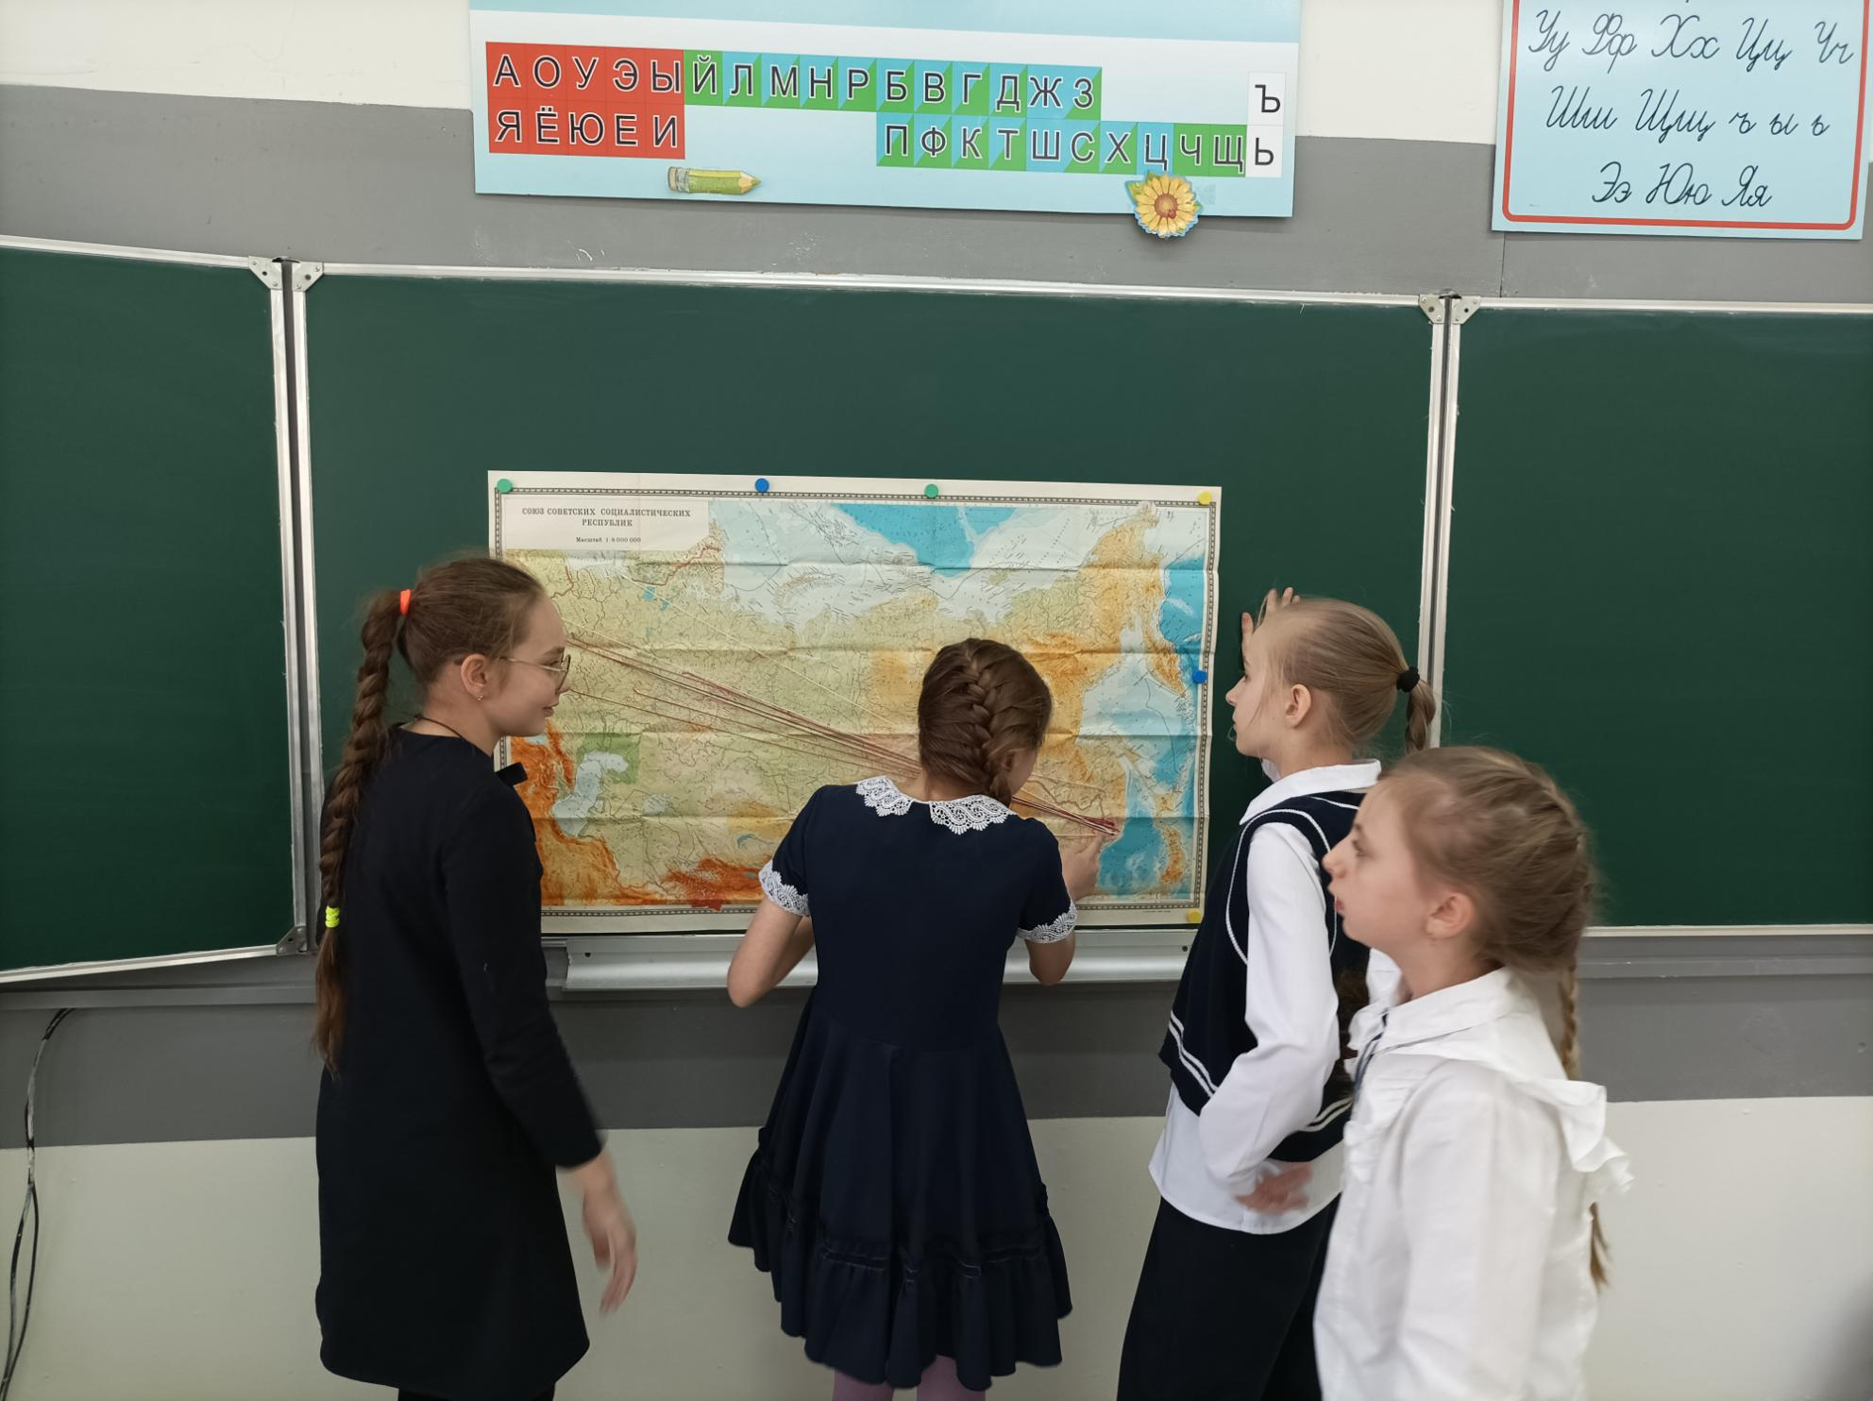
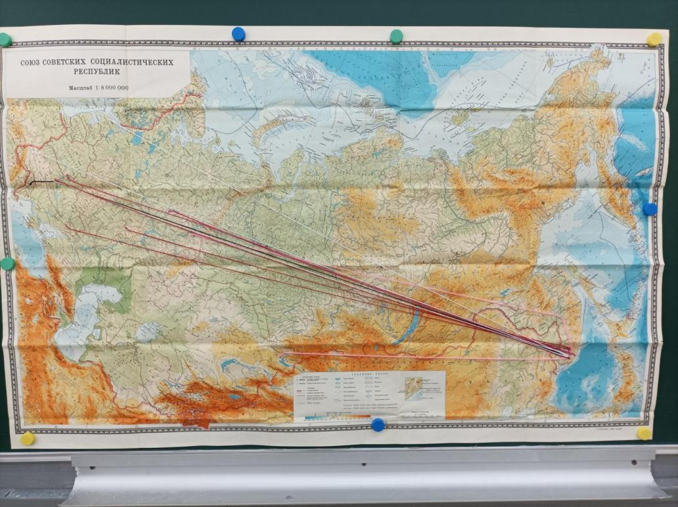
2023 г.

